Slide 1
WI-Studium an der WU:
Wirtschaftsinformatik im Bakk.- und Masterprogramm
Gustaf Neumann, Programmdirektor
Institut für Wirtschaftsinformatik und Neue Medien
17.11.2011

Slide 2
Übersicht
  Positionierung des Faches Wirtschaftsinformatik
    Aktuelle Diskussion zwischen „gestaltungsorientierter Wirtschaftsinformatik“ und „verhaltensorientierter Wirtschaftsinformatik“
  Arbeitsmarkt (Fokus Wien)
  WI an der WU
    Bakkalaureatsprogramm
    Masterprogramm
  Evaluationsergebnisse

Slide 3
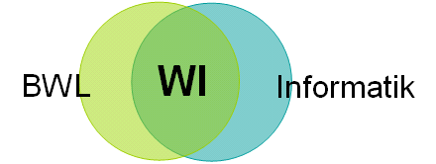

Was ist Wirtschaftsinformatik
(Information Systems)?
Wirtschaftsinformatik ist eine interdisziplinäre Wissenschaft
  beschäftigt sich mit dem Entwurf,
  der Entwicklung und der Anwendung
  von IT-Systemen
  hat Ihre Ursprünge in der Informatik
  und den Wirtschaftswissenschaften
IT-Einsatz in praktisch allen betrieblichen Teilbereichen
  Futurezone 3.12.2009: Jobs ohne
  IT-Kenntnisse bald Mangelware

Slide 4
Wirtschaftsinformatik
Entstanden aus der „EDV-orientierten Betriebswirtschaftslehre“ (Scheer 1984)
WI ist eine vorrangig gestaltende Wissenschaft
Aufgabe: Erforschung, Schaffung und Umsetzung von betrieblichen Nutzenpotentialen durch Informationstechnologien
  Business and Information Systems Engineering
  Design Science (Hevner et.al 2004)
MIS/IS Research:
MIS ist vorrangig empirisch (beobachtende) Wissenschaft

Slide 5






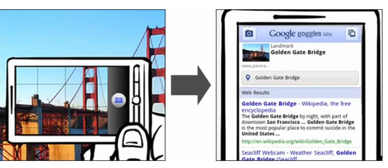
Rolle der IT
IT zur Automatisierung (1980er Jahre)
IT als „Enabling Technology“ (2000er Jahre)
IT als Kerntechnologie der Informationsgesellschaft
IT als Bestandteil des täglichen Lebens
  Ubiquitous Computing (IT immer und überall
  verfügbar, u.a. Mobile Computing)
  Ambient Computing (das
  intelligente Haus, ... Kaffeemaschine,
  Embedded Computing,
  das „Internet der Dinge“)
  Augmented Reality

Slide 6

IT als “Enabling Technology”
Reengineering the Corporation: A Manifesto for Business Revolution (Hammer & Champy, 1993)
  ... Ziel ist nicht, aus Trampelpfaden
  Autobahnen zu bauen, sondern eine
  neue Verkehrsinfrastruktur zu
  schaffen ...
Triebfeder des Internet-Booms
„Empowered Enterpreneur“
(Amazon, Google, Skype, ...)

Slide 7
„Horizontalisierung“ durch IT
Internet wurde zur einer globalen Plattform für vielfältige Formen der Zusammenarbeit:
  Kunde ersetzt Angestellten
  (Auslagerung von Schritten der betrieblichen Leistungserbringung an Kunden; z.B. Check-in-Mitarbeiter und die e-Ticket-Maschine sind Vergangenheit)
  Kunde als Co-Produzent (Co-Creator)
  Benutzergetriebene Innovation (Eric von Hippel)
  Individualisierte Produkte statt Massenprodukte, vom „Unternehmen als Uhrwerk“ zum „Unternehmen als Netzwerk“ (Hans-Jörg Bullinger)

Slide 8
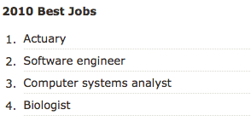


Jobmarkt für IT-Fachkräfte attraktiv
Attraktivste Jobs 2011
  IT-Berufe an führenden Positionen
    1. Software Engineer
    5. Computer System Analyst
    28. Computer Programmer
  Faktoren: Arbeitsumgebung, Stress, physische Belastung, Arbeitmarktnachfrage
2011:
  Google: 1.000 zusätzliche Stellen in EU
  Siemens: 2.400 zusätzliche technische Stellen in D
  EADS: 1.300 zusätzliche Stellen
Cloud-Computing 2,4 Mio Jobs für Anwendungen und
Software weltweit (Centre for Economics and Business Research)

Slide 9

Kurze Halbwertszeit von Kerntechnologien
Einige der attraktivsten IT-Jobs waren vor 2 (!) Jahren noch nicht definiert (Studie: Amadeus Consulting 2010)
  Social Media Management/Strategist
  Mobile App Development/Marketing
  Geo-Location, Tactile Interfaces, Cloud Application Development, ...
Old Jobs in New Frontiers
=> Ausbildung für die Berufe von morgen

Slide 10
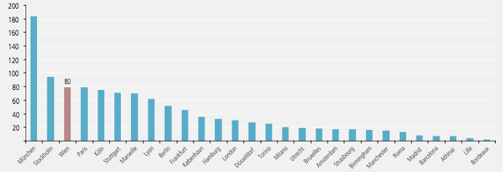
Wien als IT-Standort
Wien ist IT-Standort #3 in Europa
  Nach München (#1) und London (#2)
  >8.000 IT-Betriebe in Wien
  ... erwirtschaften 15% der Wiener Wertschöpfung
  ... 6x höhere Wertschöpfung in Wien als der Tourismus
  Studie der VITE/ MA 27
  (Vienna IT Enterprises)
  Quelle: IT-Atlas,
  Computerwelt 2010
Wien
IT-Patentanmeldungen pro 1 Mio. Beschäftigte

Slide 11
WI an der WU
Studienzweig Wirtschaftinformatik im Rahmen des Bakkalaureatsstudiums aus Sozial- und Wirtschaftswissenschaften (Studienplan 2006, 70 ECTS IT)
Bakkalaureatsstudium aus Wirtschaftsinformatik (Studienplan 2002, 110 ECTS IT, kann nicht mehr aufgenommen werden)
Magisterstudium aus Wirtschaftsinformatik
(3 Semester, in Deutsch und Englisch, Studienplan 2002, letzte Zulassung WS 2011)
International Masterprogramm aus „Information Systems“
(4 Semester, in engl. Sprache, ab WS 2012)

Slide 12
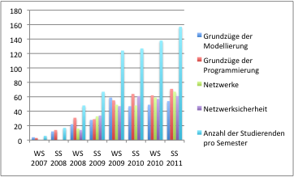
Studienzweig WI
Aufbau
  Allgemeine Studieneingangsphase
  2 IT-orientierte SBWLs
  CBK (Modellierung, Datenbanken, Netzwerke, Sicherheit, Programmierung, Geschäftsprozessmodellierung)
Zahl der Studierenden
in WI-Kernfächern hat sich
zwischen SS 2009 und
SS 2011 fast verdreifacht

Slide 13
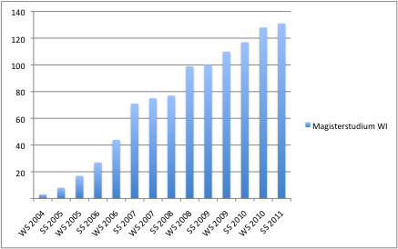
Masterprogramm (3-Semester)
Aufbau
  Kleiner CBK (11 SSt)
  Umfangreiche Vertiefungen (2x 16 SSt)
  Sehr breit: 15 Unterschiedliche Wahlblöcke
Zahl der Studierenden
konstant ansteigend,
derzeit etwa 130

Slide 14
Internationales Masterprogramm Information Systems
Rein englischsprachiges Masterprogramm ab WS 2012
4 Semester
Breiter CBK (50 ECTS) mit Schwerpunkten:
  IS and Organizations
  Management and IS
  IS Development
Heranbildung der Forschungsqualifikation, tiefergehendes Spezialwissen im Rahmen der Wahlmöglichkeiten (40 ECTS):
  IS Service Management*
  IS Processes
  IS Engineering
  + Kompetenzfelder

Slide 15
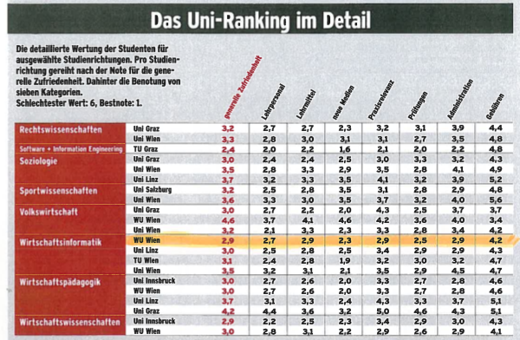
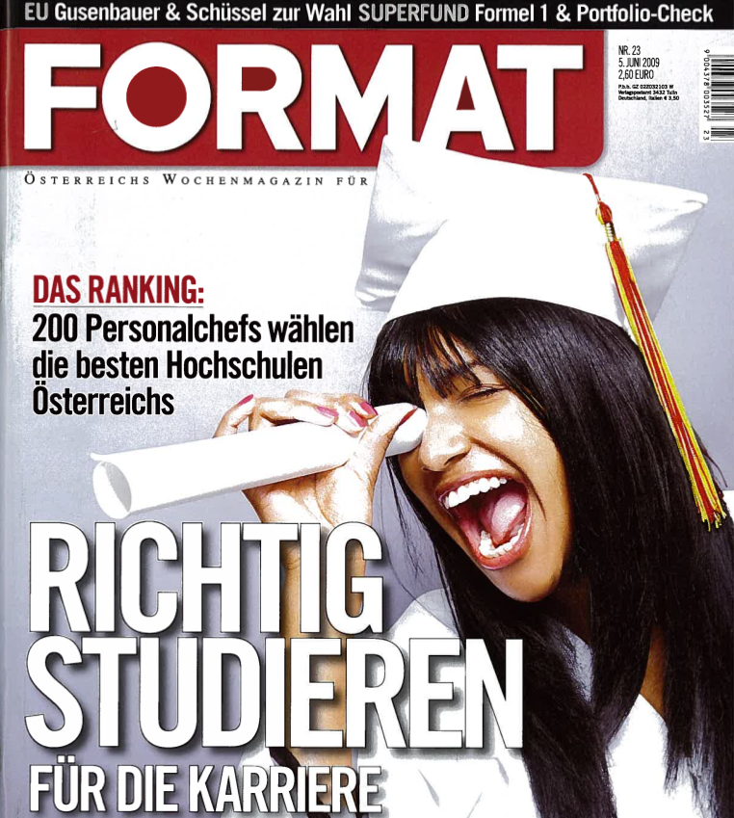
Externe Ranking
Gutes Abschneiden in externen Rankings
Format 2003:
„bestes WI-Studium in Österreich“
(Studierendenbewertung)
CHE-Evaluation 2005:
„bestes WI-Programm in Wien“
(Studierende + Hochschullehrer)
Format Juni 2009 und Juni 2010:
„bestes wirtschaftswissenschaftliches
WI-Programm in Österreich“
(Bewertung durch Personalchefs)

Slide 16
Pflichtfächer – Common Body of Knowledge (50 ECTS)
IS and Organizations
Business Information Systems (4 ECTS)
Business Process Management (4 ECTS)
Data Mining and Decision Support Systems (6 ECTS)
Management and IS
Innovation Management (4 ECTS)
IT Governance and Controlling (4 ECTS)
IT Strategy (4 ECTS)
Introduction to IT Law (4 ECTS)
IS Development
Database Systems (4 ECTS)
Distributed Systems (4 ECTS)
Information Systems Development (4 ECTS)
User-Centered IS Design, Strategy and Technology (4 ECTS)
Theory of Computation (4 ECTS)

Slide 17
Wahlfächer - Electives
(40 ECTS)
IT-Spezialisierung (10 SSt, 20 ECTS)
  IS Service Management*
  IS Processes
  IS Engineering
Zweite IT-Spezialisierung (10 SSt) oder
zwei Kompetenzfelder (a 5 SSt)
  Business Analytics
  Knowledge Based Management
  ICT Law
  IS Management and Accountability*
  Market Facing IS*
  Spatial Business Intelligence

